Slide 1

LeaderAtWorship
敬拜字幕生成與即時投影控制工具
Built with FastAPI | Optimized for Apple Silicon

Slide 2



專案簡介
LeaderAtWorship 是一套專為教會敬拜團隊設計的自動化字幕系統。
自動化處理
智慧歌詞對齊
即時投影控制
輸入 YouTube 連結
自動完成全部流程
多來源歌詞搜尋
錨點式精確對齊
WebSocket 即時同步
一鍵操控投影畫面

Slide 3
系統架構
Frontend
Jinja2 Templates | WebSocket Client | Audio Player
API Layer
FastAPI REST | WebSocket Server | Background Tasks
Services
YouTube DL | Demucs | Whisper | Lyrics | Aligner
Data
SQLite (aiosqlite) | Alembic Migrations | File Storage
Apple Silicon 最佳化：MPS 自動偵測 + mlx-whisper 本地推論

Slide 4





Pipeline 處理流程
1
2
3
4
5
6
YouTube
下載
人聲
分離
語音
轉錄
歌詞
搜尋
錨點
對齊
字幕
生成
yt-dlp
Demucs
mlx-whisper
多來源 API
DP 演算法
SRT / VTT
Pipeline 支援並行處理 — 多首歌曲可同時在不同階段執行（per-stage semaphores）

Slide 5
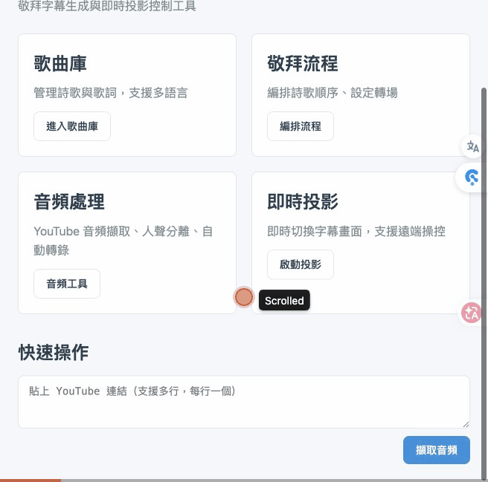
Demo 1：Dashboard + YouTube 提交
開啟 Web 介面首頁 Dashboard
輸入 YouTube 連結（支援各種 URL 格式）
一鍵提交至後台 Pipeline 處理
即時回饋任務 ID 與狀態

Slide 6
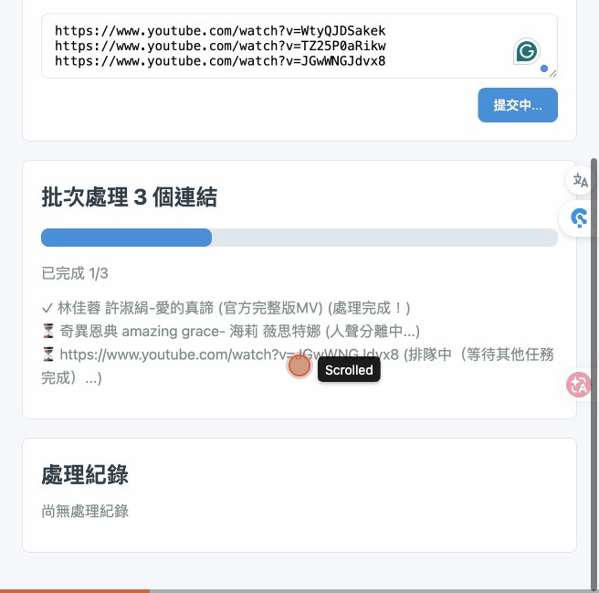
Demo 2：Pipeline 處理狀態
即時追蹤每首歌曲的處理進度
顯示各階段狀態：下載 → 分離 → 轉錄 → 對齊
處理完成後自動生成字幕檔案
支援同時處理多首歌曲

Slide 7
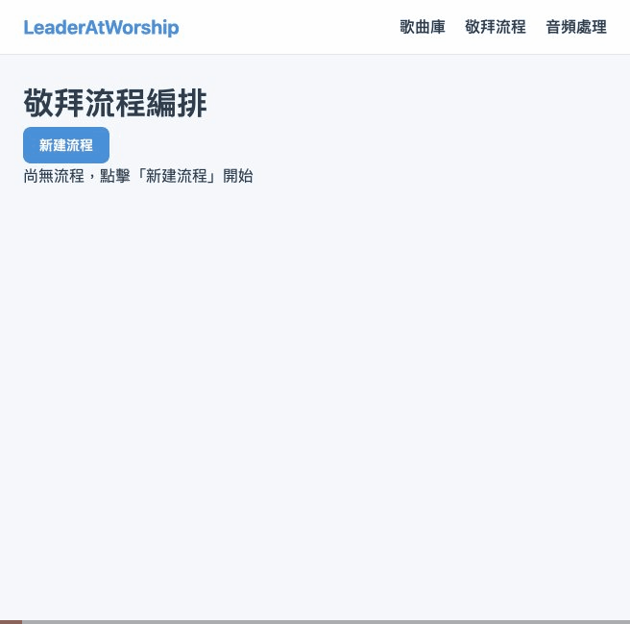
Demo 3：敬拜流程編輯
建立敬拜流程（Worship Flow）
從歌曲庫中選擇並排序歌曲
拖拽調整播放順序
儲存流程供投影使用

Slide 8
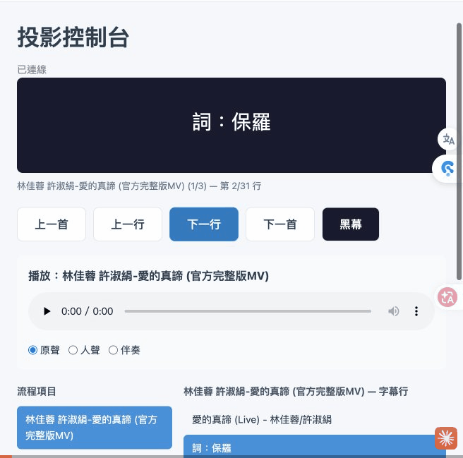
Demo 4：歌詞投影顯示
全螢幕黑底投影模式
5 行滑動視窗歌詞顯示
當前行高亮，上下文淡出
支援中英文歌詞顯示

Slide 9

Demo 5：控制台操作
上/下一行、上/下一首導航
黑幕切換（禱告時使用）
音訊播放：原聲/人聲/伴奏
即時字幕列表與手動輸入

Slide 10






技術亮點
Apple Silicon 優化
多來源歌詞搜尋
繁簡轉換
MPS 自動偵測 GPU
mlx-whisper 本地推論
Tencent · NetEase
Musixmatch · LRCLIB
OpenCC s2twp
簡體自動轉繁體台灣用詞
錨點式 DP 對齊
WebSocket 即時同步
Pipeline 並行
RapidFuzz 模糊匹配
動態規劃最佳路徑
顯示端 + 控制端
延遲 < 50ms
Per-stage Semaphore
多首歌同時處理

Slide 11




未來規劃
AI 歌詞校正
利用 LLM 自動修正 Whisper 轉錄錯誤，提升字幕品質
行動裝置控制
手機瀏覽器即可操控投影，無需額外安裝 App
雲端歌詞庫
建立教會共享歌詞資料庫，一次校正全教會受益
多螢幕支援
支援多個投影螢幕同時輸出，適應大型聚會場景

Slide 12
Thank You
讓科技服事敬拜，讓敬拜更加專注
github.com/PH-SHIH/LeaderAtWorship

